Slide 1

HTML5+CSS3基础
前端开发（HTML5）
丁伟

Slide 2
专业介绍
专业介绍
移动前端
Web前端

Slide 3
相关概念
相关知识
建站流程
HTML,XHTML,HTML5相关概念
HTML发展流程
Web标准，W3C,WHATWG,ECMA
HTML语法
HTML常用标记

Slide 4
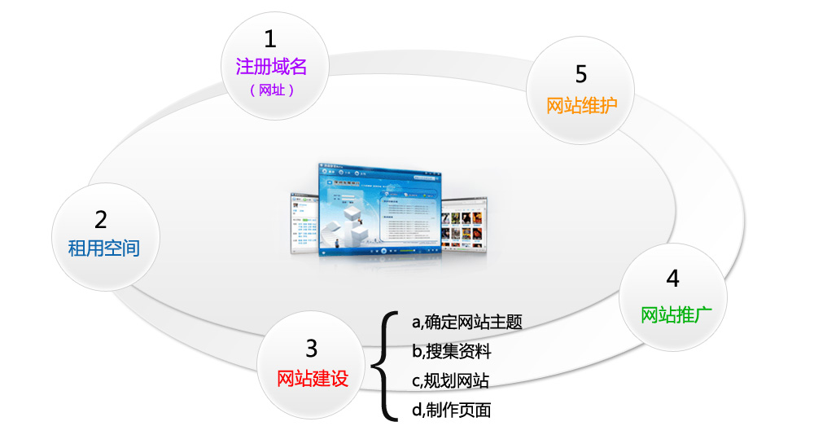
相关概念
建站流程

Slide 5
相关概念
HTML相关概念的介绍
HTML 指的是超文本标记语言 (Hyper Text Markup Language)
XHTML指可扩展超文本标记语言（标识语言）（EXtensible HyperText Markup Language）。“超文本”就是指页面内可以包含图片、链接，甚至音乐、程序等非文字元素。
HTML5指的是HTML的第五次重大修改（第5个版本）
XML可扩展标记语言。（主要用于数据的处理与表达）了解。

Slide 6
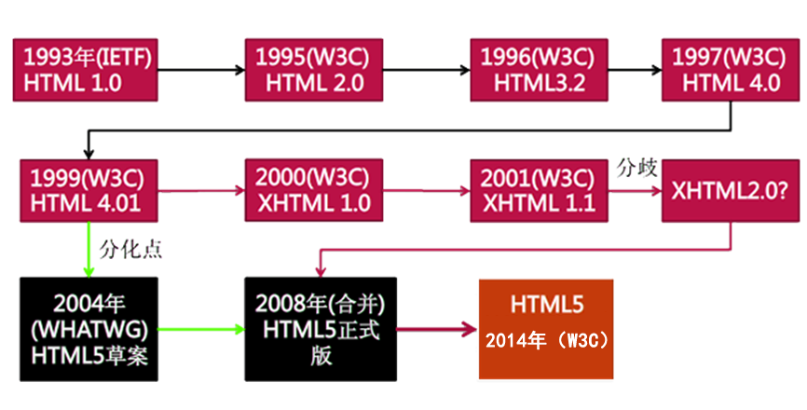
相关概念
HTML发展历程

Slide 7
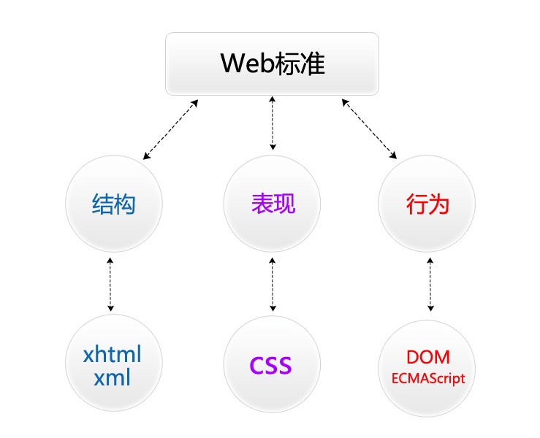
相关概念
Web标准，W3C,WHATWG,ECMA

Slide 8
相关概念
1、W3C制定的结构和表现的标准
  W3C( World Wide Web Consortium )万维网联盟，创建于1994年是Web技术领域最具权威和影响力的国际中立性技术标准机构。(制定了结构和表现的标准，非赢利性的。)
2、WHATWG
网页超文本应用技术工作小组是一个以推动网络HTML 5 标准为目的而成立的组织。在2004年，由Opera、Mozilla基金会和苹果这些浏览器厂商组成。
3、ECMA制定的行为的标准
  欧洲电脑场商联合会。

Slide 9
相关准备工作
相关准备工作
编辑器的应用DreamWeaver
PC端调试工具的使用 -浏览器

Slide 10
HTML5基础
创建站点
1)站点的作用
用来归纳一个网站上所有的网页、素材以及他们之间的联系
2)创建站点的步骤
3)文件的命名规则
  文件命名规则：用英文，不用中文
  名称全部用小写英文字母、数字、下划线的组合，其中不得包含汉字、空格和特殊字符；必须以英文字母开头。
  首页必须命名为index.html

Slide 11
HTML5基础
HTML基本语法
1)常规标记
  <标记 属性=“属性值” 属性=“属性值”></标记>
2)空标记
  <标记 属性=“属性值” />
说明：
1.写在<>中的第一个单词叫做标记，标签，元素。
2.标记和属性用空格隔开，属性和属性值用等号连接，属性值必须放在“”号内。
3.一个标记可以没有属性也可以有多个属性，属性和属性之间不分先后顺序。
4.空标记没有结束标签，用“/”代替。

Slide 12
HTML5基础
      HTML常用标记
1)文本标题
  <h1>一级标题</h1>
  <h2>二级标题</h2>
  ……
  <h6>六级标题</h6>
2)段落标记
  <p>段落文本内容</p>
3）空格
  &nbsp;（所占位置没有一个确定的值,这与当前字体字号还有浏览器都有关系。

Slide 13
HTML5基础
4）加粗
  <b>加粗内容</b>
  <strong>加粗内容</strong>
5）倾斜
  <em></em>
  <i></i>
6） 强制换行
  <br />
7）水平线
  <hr />
8）列表(ul,ol,dl)
  HTML中有三种列表，分别是：无序列表，有序列表，自定义列表

Slide 14
HTML5基础
*无序列表组成：
  <ul>
    <li></li>
    <li></li>
    ．．．．．．
  </ul>
*有序列表组成：
  <ol>
  <li></li>
    <li></li>
    ．．．．．．
  </ol>

Slide 15
HTML5基础
*自定义列表
  <dl>
    <dt>名词</dt>
    <dd>解释</dd>
    ．．．．．．
  </dl>
9) 插入图片
  <img src="目标文件路径及全称" alt="图片替换文本" title="图片标题" />
  注:所要插入的的图片必须放在站点下
  1.title的作用: 在你鼠标悬停在该图片上时显示一个小提示，鼠标离开就没有了，HTML的绝大多数标签都支持title属性，title属性就是专门做提示信息的.
  2.alt的作用:alt属性是在你的图片因为某种原因不能加载时在页面显示的提示信息，它会直接输出在原本加载图片的地方。

Slide 16
*相对路径的写法：
  1)当当前文件与目标文件在同一目录下，直接书写目标文件文件名+扩展名；
  2)当当前文件与目标文件所处的文件夹在同一目录下，写法如下：
  文件夹名/目标文件全称+扩展名；
  3)当当前文件所处的文件夹和目标文件所处的文件夹在同一目录下，写法如下：
  ../目标文件所处文件夹名/目标文件文件名+扩展名

Slide 17
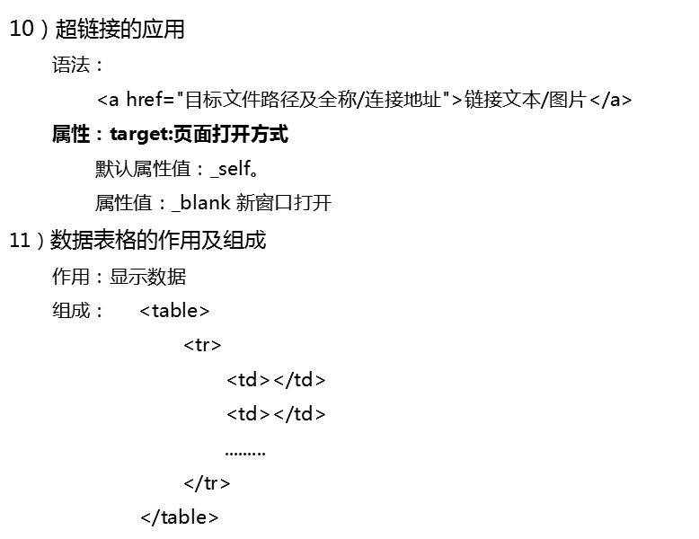
HTML5基础

Slide 18
HTML5基础
*数据表格的相关属性
  width="表格的宽度"
  height="表格的高度"
  border="表格的边框"
  bgcolor="表格的背景色"
  cellspacing="单元格与单元格之间的间距"
  cellpadding="单元格与内容之间的空隙"
  bordercolor=”表示边框颜色”
  水平对齐方式：align="left/center/right"
*合并单元格属性：
  colspan=“所要合并的单元格的列数"合并列;
  rowspan=“所要合并单元格的行数”合并行;

Slide 19
HTML5基础
十二、表单的应用
  表单的作用
  表单标记
  表单控件
  下拉菜单
  多行文本域

Slide 20
HTML5基础
表单的作用：用来收集用户的信息的;
表单框 ：
  <form name="表单名称" method="post/get" action="">
  </form>
文本框
  <input type="text" value="默认值"/>
密码框
  <input type="password" />
提交按钮
  <input type="submit" value="按钮内容" />
重置按钮
  <input type="reset" value="按钮内容" />

Slide 21
HTML5基础
单选框/单选按钮
  <input type="radio" name="ral"/>
  <input type="radio" name="ral" />
  单选按钮里的name属性必须写，同一组单选按钮的name属性值必须一样。
复选框
  <input type="checkbox" name="like" />
  <input type="checkbox" name="like" disabled="disabled" />
  (disabled="disabled" :禁用)
  (checked="checked" :默认选中)

Slide 22
HTML5基础
下拉菜单
  <select name="">
  <option>菜单内容</option>
  </select>
多行文本框（文本域）
  <textarea name="textarea" cols="字符宽度" rows="行数">
  </textarea>
按钮
  <input name="'" type="button" value=“按钮内容” />
  （他和submit的区别是 ，submit是提交按钮 起到提交信息的作用，button只起到跳转的作用，不进行提交。）

Slide 23
扩展知识点：post和get的区别
1. get是从服务器上获取数据，post是向服务器传送数据。
2. get是把参数数据队列加到提交表单的ACTION属性所指的URL中，在URL中可以看到。post是通过HTTP post机制，用户看不到这个过程 。
3. get传送的数据量较小，不能大于2KB。post传送的数据量较大，一般被默认为不受限制。
4. get安全性非常低，post安全性较高。但是执行效率却比Post方法好。

Slide 24
HTML5基础
13）div的用法
  <div></div>
  文档区域，文档布局对象
  div是区块，分割的意思,作用：用来把页面划分出不同的区域
14） span的用法
  <span></span>
  文本结点（某一小段文本，或是某一个字）

